Slide 1
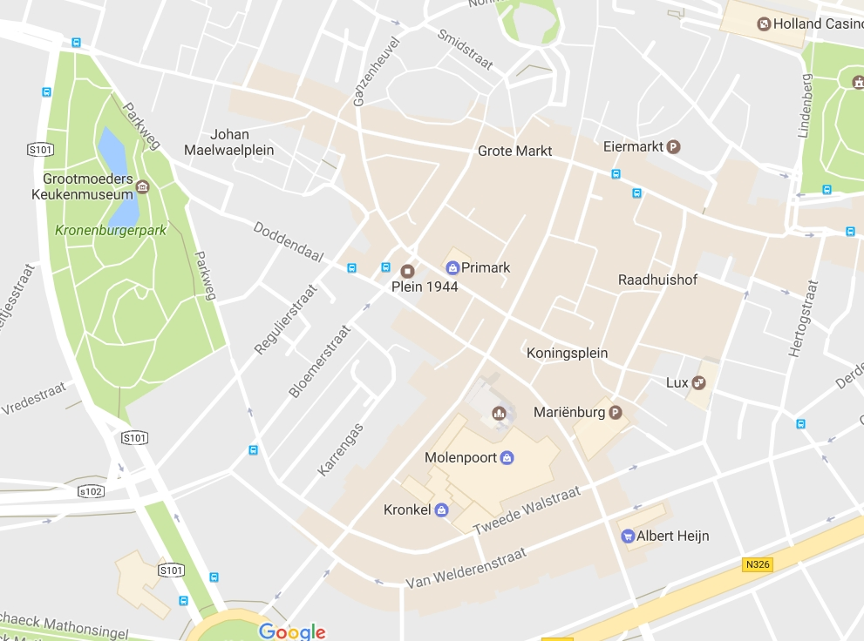
18. Route Streetparade 2017
Looproute fanfares 2017
A
Traject met verkeersbegeleiding
B
Alternatieve Trajecten met verkeersbegeleiding
C
Uit trajecten A,B of C wordt gekozen in overleg met verkeersbegeleiding
EBN Nijmegen

